Slide 1
Psikiyatriye giriş, tarihçe, etiyoloji, sınıflandırma
Dr. Meram Can Saka

Slide 2
Ruh sağlığı
Bireyin kendi potansiyelini ortaya koyabildiği, gündelik yaşamın stresleri ile başa çıkabildiği, üretken ve verimli bir şekilde çalışabildiği ve toplumuna katkıda bulunabildiği iyilik hali

Slide 3
Psikiyatri
‘Psyche’ Yunanca zihin (mind)
Beyin işlevlerinde duygu, düşünce ve/veya davranış değişikliklerine yol açacak bozulmalar görülen hastalıklar
Ruhsal

Slide 4
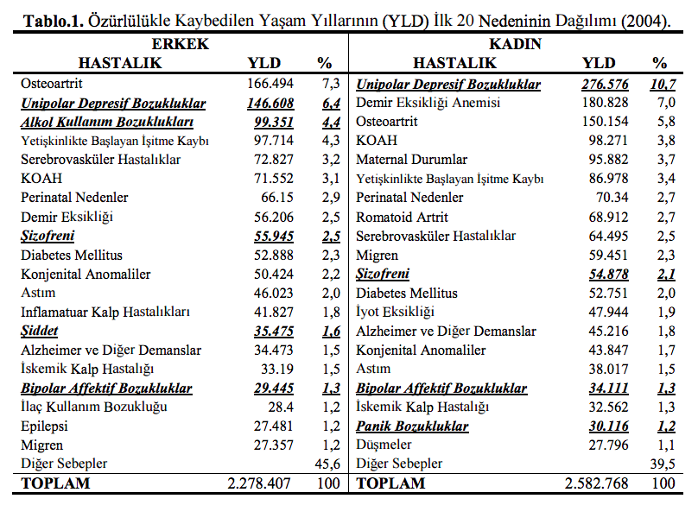

Slide 5
Kimlerde psikiyatik hastalık görülür?
Tembel?
Zayıf?
Aile terbiyesi olmayan? İmansız, ahlaksız?
Ne yapacakları belli olmaz
Tehlikelidirler
Düzelmezler
Psikiyatrik hastaları nasıl görülür?

Slide 6
Hipokrat
MÖ 300
Duygusal ve düşünsel bozukluklar beyinden kaynaklanır
Vücut sıvılarındaki dengesizlik
kara safra: melankoli depresyon
sarı safra: agresyon mani
balgam: apati demans
kan: keyifli

Slide 7
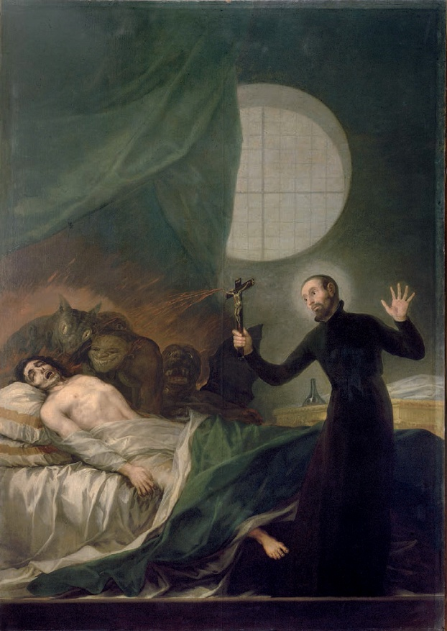
Psikiyatri Tarihi
MS 300: Bizans’ta psikiyatri hastanesi
MS 705: Bağdat psikiyatri hastanesi
Ortaçağ:
Astroloji,
Vücuda giren, ruhu ele geçiren şeytanlar

Slide 8
Ortaçağ
1400 Bedlam
1400 İspanya
1486: Malleus maleficarum
İşkence ve yakma

Slide 9
17. ve 18. yy
Özel tırmahaneler – çalışma evleri
King George III, Bedlam, York (Tuke ailesi)
İtalya: Vincenzo Chiarugi
Bicêtre, Salpêtrière
Tımarhaneler

Slide 10
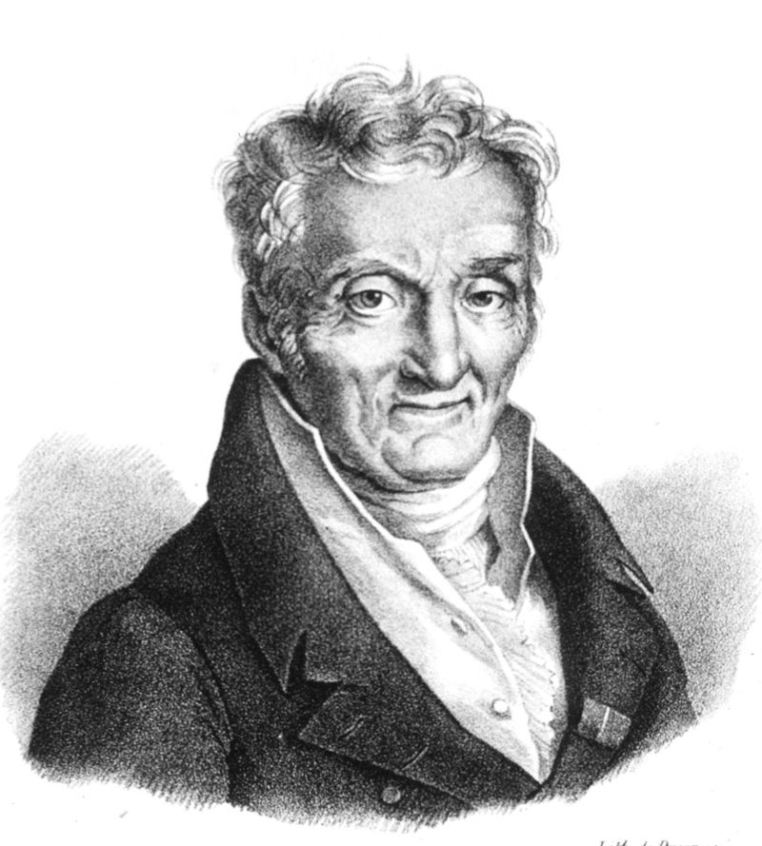
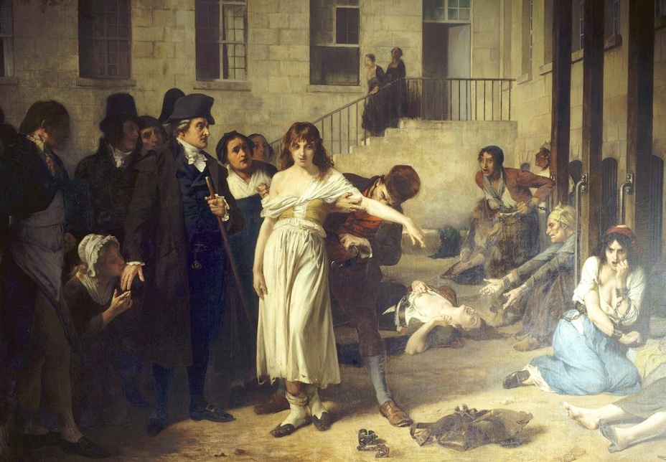
17. ve 18. yy
Pinel:
Fransız ihtilali
1793: Bicêtre, hastaları zincirlerden kurtarıyor
epidemiyoloji, takip çalışmaları, patofizyoloji
modern psikiyatrinin kurucusu

Slide 11
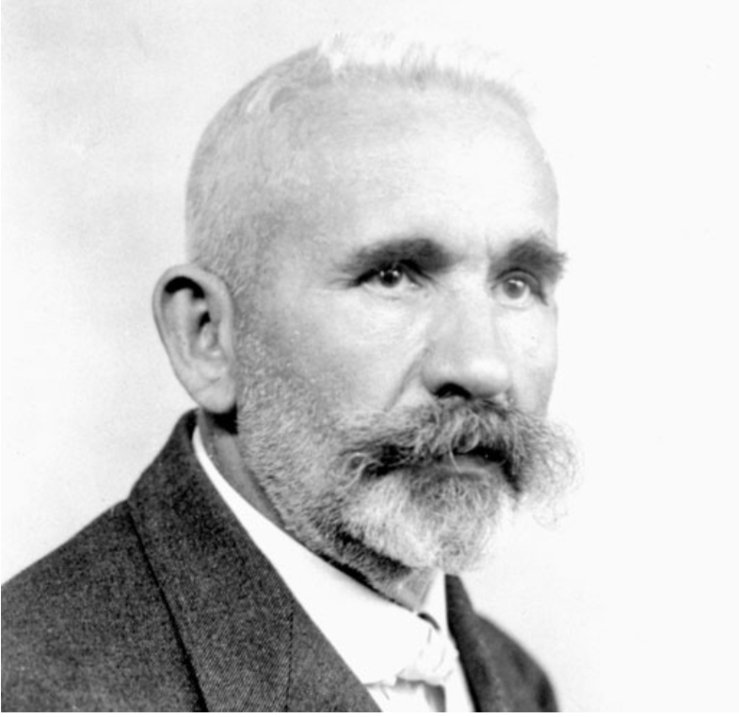
17. ve 18. yy
Kraepelin:
Münih Psikiyatri Bl 1900: Broadman, Alzheimer, Nissl
Halen kullandığımız şizofreni, BAB tanımları

Slide 12
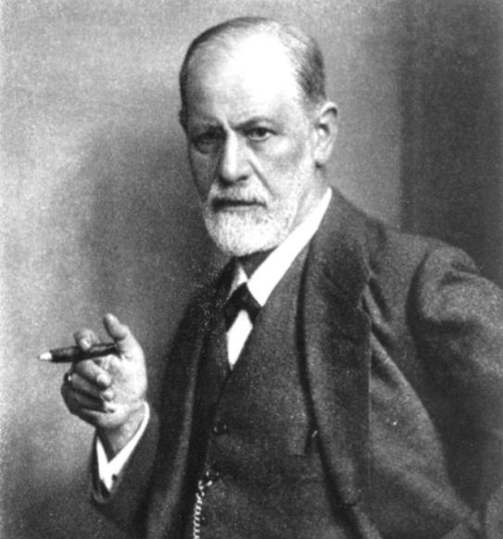
Psikanaliz
Freud (1856-1939) hastaların farklı belirtilerinin bastırılmış iç çatışmalar ve duygular bilinçli farkındalığa çıkarıldığında iyiye gittiğini farketti
Psikanaliz: bastırmanın yarattığı gerilimi gidermeye ve bilinçdışı çatışmaları çözmeye yönelik yöntemler
- serbest çağrışım
- yorumlama: direnç, transferans, rüya

Slide 13
20 YY ikinci yarısı
50ler
psikanaliz
1952 Delay, Deniker – Chlorpromazin
1958 Kuhn – Imipramin
60lar - 80ler
sosyal psikiyatri, toplum psikiyatrisi
biyolojik psikiyatri, sinirbilim, sınıflamada yenilikler: DSM-III, ICD-10

Slide 14
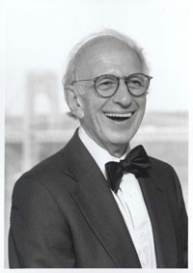
Sinirbilim
2000
Carlsson, Greengard, Kandel : sinir iletimi, hafıza oluşumu

Slide 15
Klinik
Laboratuar test yok
Tanı muayene ile
AD, AP, SH, DDD

Slide 16
100 milyar nöron
10 bin diğer nöronla bağlantı
1000 trilyon sinaptik bağlantı

Slide 17
Etiyoloji
Psikodinamik model
Medikal model
Biyopsikososyal model

Slide 18
Yatkınlık etkenleri
Genetik
Intrauterin ortam
Doğum travması
Enfeksiyonlar
Büyüme çağında psikososyal etkenler
Tetikleyici etkenler
Hastalıklar, ilaçlar, madde, kazalar
Psikolojik zorluklar
Sosyal değişiklikler
Sürdürücü etkenler
Bozuklukla bağlantılı (düşünce bzk)
Tedaviye uyum bozukluğu
Alkol, madde
Sosyal çekilme
Normal görevlerine devam etmeme

Slide 19
Tetikleyici etkenler
Yatkınlaştırıcı etkenler
Yapısal özellikler
Remisyon / kronisite
Hastalık
Sürdürücü etkenler

Slide 20
Tanı
Psikiyatrik görüşme
Anamnez
Psikiyatrik muayene
Empati
Davranışlarının nedenleri hakkında yargıda bulunma

Slide 21
Nörogelişimsel bozukluklar
Şizofreni grubu ve diğer psikotik bozukluklar
Bipolar ve ilgili bozukluklar
Depresif bozukluklar
Bunaltı bozuklukları
Obsesif kompulsif bzk ve ilgili bozukluklar
Travma ve gerginlikle ilgili bozukluklar
Dissosiyatif bozukluklar
Somatik belirti ve ilgili bozukluklar
Yeme bozuklukları
Madde kullanım bozuklukları
Nörobilişsel bozukluklar
Kişilik bozuklukları

Slide 22
Nörogelişimsel bzk
Gelişim döneminde başlarlar
Kişisel, sosyal, akademik işlevlerde gelişim bzk
Entelektüel yetersizlik
İletişim bzk
Otizm spektrum bzk
Dikkat eksikliği hiperaktivite bzk
Özel öğrenme bozuklukları
Motor bozukluklar
Tik bzk

Slide 23
Şizofreni spektrumu ve diğer psikotik bzk
Psikoz: gerçeği değerlendirmenin bozulması
Sanrılar, varsanılar, dağınıklık, negatif belirtiler
Şizofreni
Şizofreniform bzk
Şizoaffektif bzk
Sanrısal bzk
Kısa psikotik bzk
Madde kullanımına bağlı psikotik bzk
Tıbbi duruma bağlı psikotik bzk
Şizotipal kişilik bzk

Slide 24
Bipolar bzk
Bipolar I
Bipolar II
Siklotimik bzk
Madde kullanımına bağlı
Genel tıbbi durum bağlı

Slide 25
Depresif bzk
Duygudurum regülasyon bzk
Major depresif bzk
Sürekli depresif bzk
Premenstrüel disforik bzk

Slide 26
Anksiyete bzk
Ayrılma anksiyetesi bzk
Selektif mutizm
Öznel fobi
Sosyal anksiyete bzk
Panik bzk
Agorafobi
Yaygın anksiyete bzk

Slide 27
Obsesif kompulsif ve ilişkili bzk
OKB
İstifleme bzk
Vücut dismorfik bzk
Trikotillomani
Cilt yolma bzk

Slide 28
Travma ve stresle bağlantılı bzk
Akut stres bzk
Travma sonrası stres bzk
Uyum bzk

Slide 29
Dissosiyatif bzk
Dissosiyatif kimlik bzk
Dissosiyatif amnezi
Depersonalizasyon derealizasyon bzk

Slide 30
Somatik belirti ve ilgili bzk
Somatik belirti bzk
Hastalık anksiyetesi bzk
Konversiyon bzk
Yapma bzk

Slide 31
Beslenme ve yeme bzk
Anoreksiya nervoza
Bulimiya nervoza
Yeme atakları yeme bzk
Pika
Geviş getirme bzk
Kaçıngan/kısıtlayıcı yeme bzk

Slide 32
Nörobilişsel bzk
Deliryum
Minor kognitif bzk
Major nörobilişsel bzk

Slide 33
Diğer
Cinsel bzk
Cinsiyet disforisi
Bozucu, impuls kontrol, davranım bzk
Madde bağlantılı, bağımlılık bzk
Kişilik bzk
Parafililer

Slide 34
Tedavi
Psikofarmakoloji
AD, AP, DDD, BZD …

Slide 35
Tedavi
Psikofarmakoloji
AD, AP, DDD, BZD ...
Psikoterapiler
Dinamik psikoterapiler
BDT...
Diğer
EKT, TMS, VSS...

